Slide 1

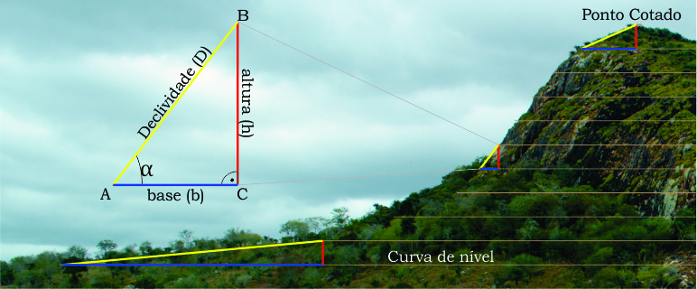
 | UNIVERSIDADE FEDERAL DE SERGIPE – UFS CENTRO DE CIÊNCIAS AGRÁRIAS APLICADAS - CCAA DEPARTAMENTO DE ENGENHARIA AGRONÔMICA - DEA
Disciplina: Manejo e Conservação da água e do Solo
DECLIVIDADE – Aspectos metodológicos e Equipamentos

Slide 2
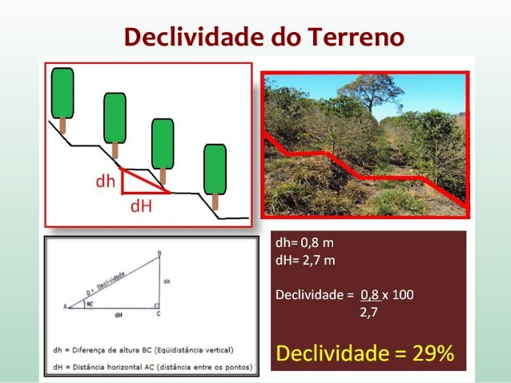
Declividade do solo
A declividade é a inclinação da superfície do terreno em relação à horizontal, ou seja, a relação entre a diferença de altura entre dois pontos e a distância horizontal entre esses pontos. É dada em graus e em porcentagem.

Slide 6
D= (V1+V2+V3+V4)/(4 * 3m) * 100
D= ((L1-L2) + (L3-L4) + (L5-L6)... (Ln – Ln+1))/ H1+H2+ H3... + Hn)) *100

Slide 7
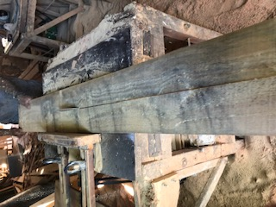
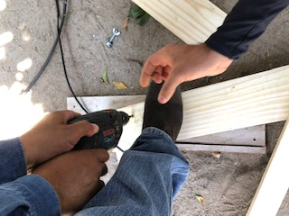
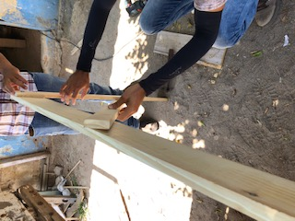
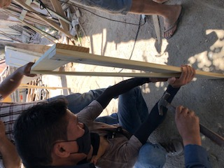
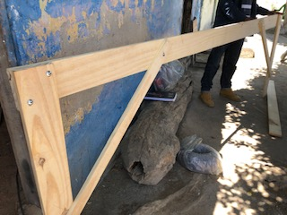
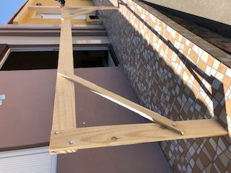
Passo a passo na confecção do Pé-de-Galinha (retangular)

Slide 8
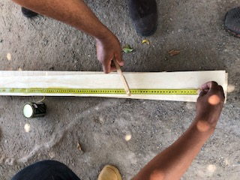
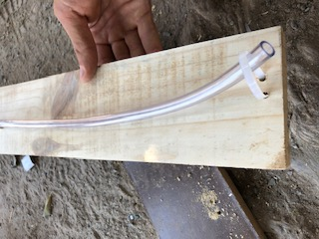
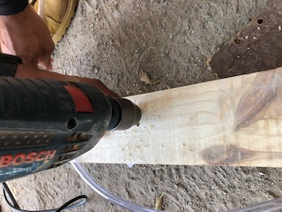
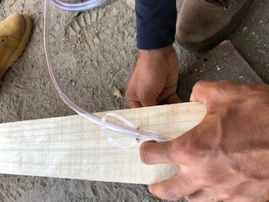
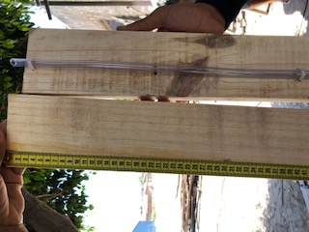
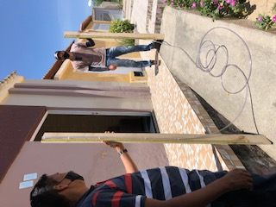
Passo a passo na confecção do Nivel de Borracha ou Nivel de Mangueira

Slide 12
D= ((L1-L2) + (L3-L4) + (L5-L6)... (Ln – Ln+1))/ H1+H2+ H3... + Hn)) *100
Cálculo de Declividade:
Nivel de Borracha
D= EV/EH * 100 L1=32,0cm; L2=23,0 cm; L3=38,0 cm; L4=21,0 cm;
L5=28,0 cm; L6=19,8cm; L7=25,9cm e L8=22,3cm
(L1-L2) + (L3-L4) +( L5-L6) + (L7-L8)
9 + 17 + 8,2 + 3,6 = 37,8 = EV
H1= 12m; H2=8m; H3= 11m; H4=15m =
D=(EV/EH)*100
D= (EV)/(EH) * 100 = (37,8cm/46m) = 0,82%
Pé-de-galinha EV=(EV1 + EV2 + EV3 + ....+ EV6/ 6 x 3) =
D= EV/EH * 100
EV1= 4cm; EV2=8cm; EV3; 5cm; EV4=10cm; EV5=8cm; EV6=7cm
D=(EV/EH)*100
D= (42cm/18m) = 2,33%

